Slide 1

CHÀO MỪNG CÁC EM ĐẾN VỚI BÀI HỌC NGÀY HÔM NAY
Môn: KHTN – Khối: 7
Giáo viên: Nguyễn Bảo Ngọc

Slide 2

THẢO LUẬN CẶP ĐÔI: Khi chơi thể thao, nhiệt độ cơ thể tăng hơn mức bình thường, đồng thời nhịp hô hấp cũng tăng lên. Hiện tượng này được giải thích như thế nào?

Slide 3
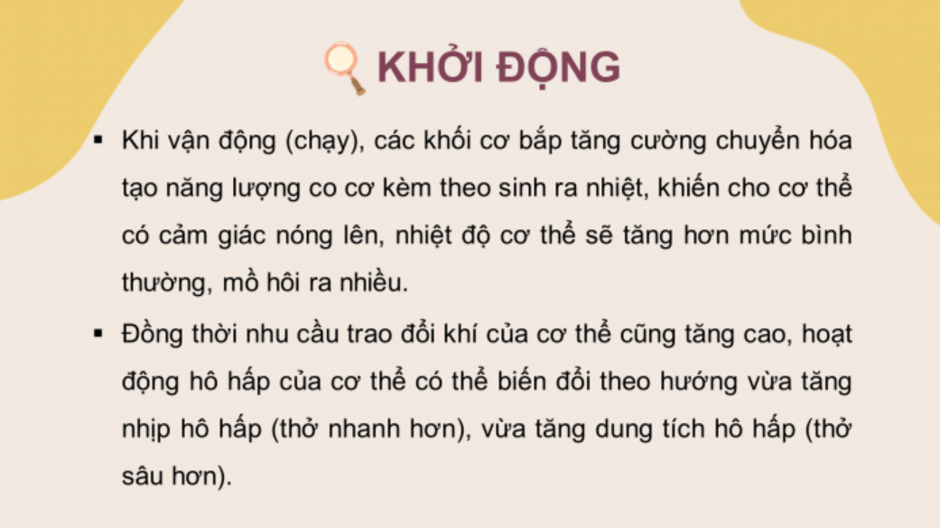

Slide 4
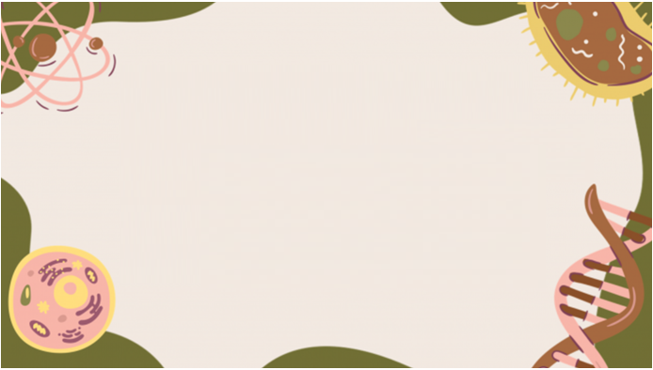
BÀI 22
VAI TRÒ CỦA TRAO ĐỔI CHẤT VÀ CHUYỂN HÓA NĂNG LƯỢNG
Ở SINH VẬT
Môn: KHTN – Khối: 7
Giáo viên: Nguyễn Bảo Ngọc

Slide 5

1. Khái niệm trao đổi chất và chuyển hóa năng lượng ở sinh vật
2. Vai trò của trao đổi chất và chuyển hóa năng lượng trong cơ thể

Slide 6
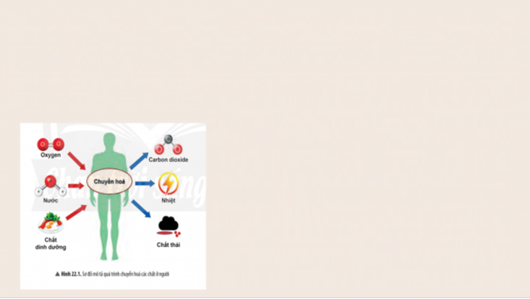
Tìm hiểu khái niệm trao đổi chất
1. Khái niệm trao đổi chất và chuyển hóa năng lượng ở sinh vật
THẢO LUẬN CẶP ĐÔI
Quan sát hình và trả lời các câu hỏi
Cơ thể người lấy những chất gì từ môi trường và thải ra những chất gì ra khỏi cơ thể?
Các chất dược lấy từ môi trường được sử dụng để làm gì?
Trao đổi chất ở sinh vật gồm những quá trình nào? Thế nào là trao đổi chất?

Slide 7


Lấy những chất cần thiết từ môi trường (như oxygen, nước, chất dinh dưỡng) vào cơ thể
1. Khái niệm trao đổi chất và chuyển hóa năng lượng ở sinh vật
Tìm hiểu khái niệm trao đổi chất
Thải ra những chất không cần thiết (như carbon dioxide, nhiệt, chất thải) khỏi cơ thể

Slide 8
Quá trình trao đổi chất giữa cơ thể với môi trường
1. Khái niệm trao đổi chất và chuyển hóa năng lượng ở sinh vật
Tìm hiểu khái niệm trao đổi chất
Các chất được lấy từ môi trường được sử dụng để biến đổi chúng thành các chất cần thiết cho cơ thể và tạo năng lượng cho các hoạt động sống.
Quá trình trao đổi chất ở sinh vật
Quá trình chuyển hóa các chất diễn ra trong tế bào

Slide 9
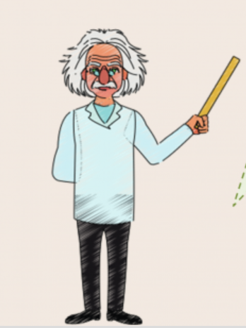
1. Khái niệm trao đổi chất và chuyển hóa năng lượng ở sinh vật
Tìm hiểu khái niệm trao đổi chất
Trao đổi chất là quá trình cơ thể lấy các chất được lấy từ môi trường (như oxygen, nước, chất dinh dưỡng) và thải ra những chất không cần thiết (như carbon dioxide, nhiệt, chất thải) ra ngoài môi trường

Slide 10

Quá trình nào sau đây thuộc trao đổi chất ở sinh vật
1. Khái niệm trao đổi chất và chuyển hóa năng lượng ở sinh vật
Tìm hiểu khái niệm trao đổi chất
Phân giải protein trong tế bào
Bài tiết mồ hôi
Vận chuyển thức ăn từ miệng xuống dạ dày
Lấy carbon dioxide và thải oxygen ở thực vật

Slide 11
Quá trình nào sau đây thuộc trao đổi chất ở sinh vật?
1. Khái niệm trao đổi chất và chuyển hóa năng lượng ở sinh vật
Tìm hiểu khái niệm trao đổi chất
Phân giải protein trong tế bào.
Bài tiết mồ hôi.
Vận chuyển thức ăn từ miệng xuống dạ dày.
Lấy carbon dioxide và thải oxygen ở thực vật.

Slide 12
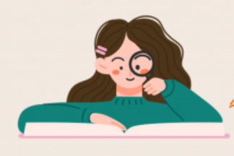
Thế nào là quá trình chuyển hóa các chất trong tế bào? Nêu ví dụ.
1. Khái niệm trao đổi chất và chuyển hóa năng lượng ở sinh vật
Tìm hiểu khái niệm trao đổi chất
Quá trình chuyển hóa các chất trong tế bào là tập hợp tất cả các phản ứng hóa học diễn ra trong tế bào, được thể hiện thông qua quá trình tổng hợp và phân giải các chất.

Slide 13
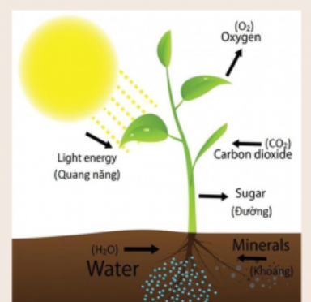
Ví dụ
1. Khái niệm trao đổi chất và chuyển hóa năng lượng ở sinh vật
Tìm hiểu khái niệm trao đổi chất
Tổng hợp đường glucose từ nước và carbon dioxide trong quá trình quang hợp ở thực vật

Slide 14
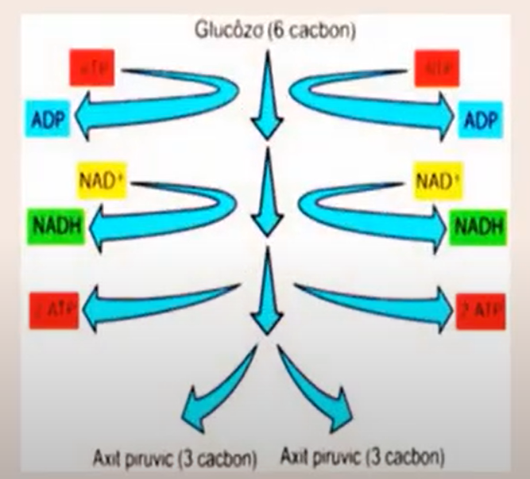
Ví dụ
1. Khái niệm trao đổi chất và chuyển hóa năng lượng ở sinh vật
Tìm hiểu khái niệm trao đổi chất
Phân giải đường glucose trong quá trình hô hấp tế bào

Slide 15
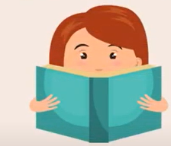
HS đọc thông tin SGK tr. 106 và trả lời câu hỏi
1. Khái niệm trao đổi chất và chuyển hóa năng lượng ở sinh vật
Tìm hiểu chuyển hóa năng lượng
Thế nào là chuyển hóa năng lượng?
Chuyển hóa năng lượng là sự biến đổi năng lượng từ dạng này sang dạng khác

Slide 16

Ví dụ
1. Khái niệm trao đổi chất và chuyển hóa năng lượng ở sinh vật
Tìm hiểu chuyển hóa năng lượng
Năng lượng ánh sáng mặt trời (quang năng) được chuyển hóa thành năng lượng được tích trữ trong các liên kết hóa học (hóa năng trong quá trình quang hợp)

Slide 17
Sự biến đổi nào sau đây là chuyển hóa năng lượng trong cơ thể sinh vật?
1. Khái niệm trao đổi chất và chuyển hóa năng lượng ở sinh vật
Tìm hiểu chuyển hóa năng lượng
Quang năng Hóa năng.
Điện năng Nhiệt năng.
Hóa năng Nhiệt năng.
Điện năng Cơ năng

Slide 18
Sự biến đổi nào sau đây là chuyển hóa năng lượng trong cơ thể sinh vật?
1. Khái niệm trao đổi chất và chuyển hóa năng lượng ở sinh vật
Tìm hiểu chuyển hóa năng lượng
a. Quang năng Hóa năng.
b. Điện năng Nhiệt năng.
c. Hóa năng Nhiệt năng.
d. Điện năng Cơ năng

Slide 19
1. Khái niệm trao đổi chất và chuyển hóa năng lượng ở sinh vật
Trao đổi chất là quá trình cơ thể lấy các chất được lấy từ môi trường (như oxygen, nước, chất dinh dưỡng) và thải ra những chất không cần thiết (như carbon dioxide, nhiệt, chất thải) ra ngoài môi trường
Chuyển hóa năng lượng là sự biến đổi năng lượng từ dạng này sang dạng khác.
Quá trình trao đổi chất luôn đi kèm với chuyển hóa năng lượng.

Slide 20
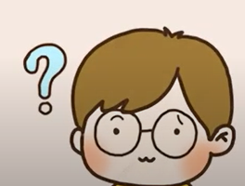
HS đọc thông SGK tr. 107 và trả lời câu hỏi
2. Vai trò của trao đổi chất và chuyển hóa năng lượng trong cơ thể
Tìm hiểu vai trò của trao đổi chất và chuyển hóa năng lượng trong cơ thể
Quá trình trao đổi chất và chuyển hóa năng lượng có vai trò gì đối với cơ thể sinh vật? Cho ví dụ.

Slide 21
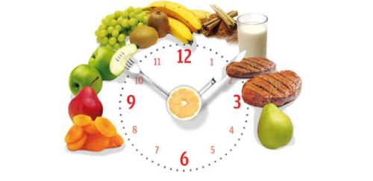
2. Vai trò của trao đổi chất và chuyển hóa năng lượng trong cơ thể
Tìm hiểu vai trò của trao đổi chất và chuyển hóa năng lượng trong cơ thể
Quá trình trao đổi chất và chuyển hóa năng lượng có vai trò gì đối với cơ thể sinh vật là điều kiện cơ bản giúp duy trì sự sống, sinh trưởng, phát triển sinh sản ở các loài sinh vật

Slide 22
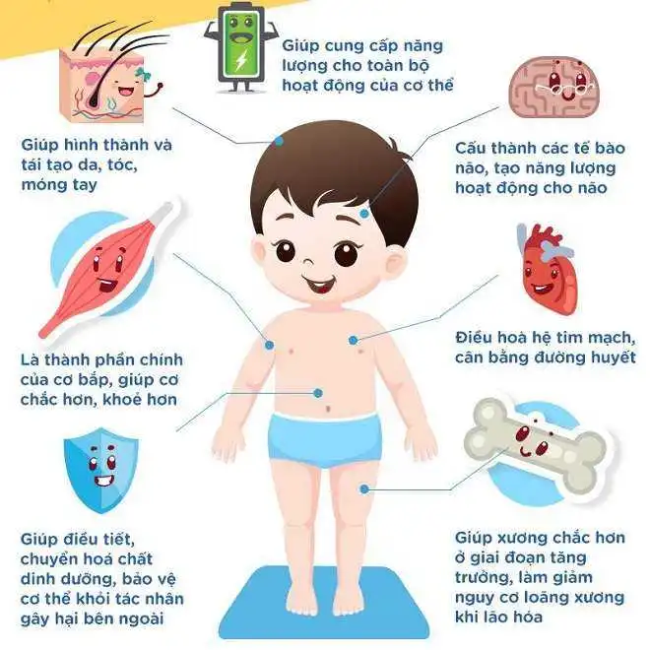
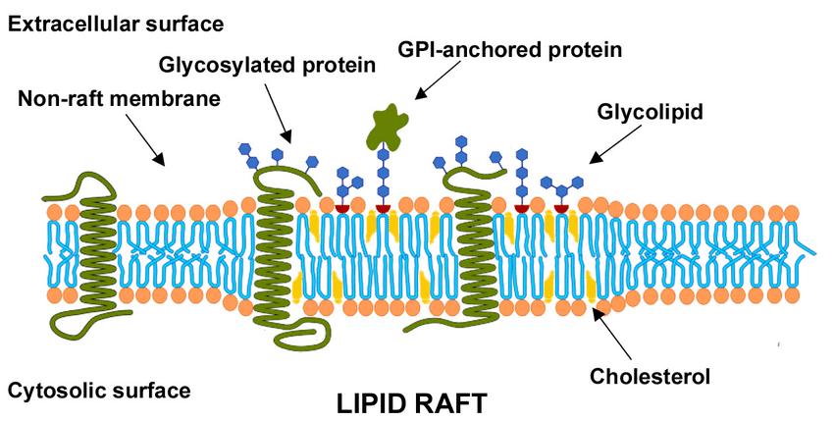
2. Vai trò của trao đổi chất và chuyển hóa năng lượng trong cơ thể
Tìm hiểu vai trò của trao đổi chất và chuyển hóa năng lượng trong cơ thể
Cung cấp nguyên liệu cấu tạo, thực hiện chức năng của tế bào và cơ thể: sản phẩm của các quá trình chuyển hóa trong tế bào tạo nên nguồn nguyên liệu tham gia cấu tạo nên tế bào và cơ thể, tham gia thực hiện chức năng của tế bào.
Protein là thành phần cấu tạo nên màng sinh chất.
Lipid là thành phần cấu tạo nên mô mỡ.

Slide 23
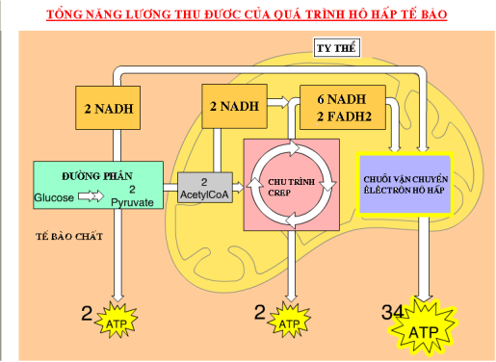
2. Vai trò của trao đổi chất và chuyển hóa năng lượng trong cơ thể
Tìm hiểu vai trò của trao đổi chất và chuyển hóa năng lượng trong cơ thể
Cung cấp năng lượng: quá trình phân giải các chất hữu cơ giải phóng năng lượng để cung cấp cho các hoạt động sống của cơ thể như vận động, vận chuyển các chất, sinh trưởng và phát triển.
Quá trình phân giải đường glucose trong hô hấp tế bào tạo ra năng lượng được tích trữ trong ATP và cung cấp cho các hoạt động của cơ thể.

Slide 24

Ví dụ
2. Vai trò của trao đổi chất và chuyển hóa năng lượng trong cơ thể
Tìm hiểu vai trò của trao đổi chất và chuyển hóa năng lượng trong cơ thể
Khoai tây: Năng lượng giúp cơ thê sinh trưởng, phát triển.
Gà: năng lượng giúp cơ thể cảm ứng, lớn lên, vận động, sinh sản.

Slide 25

Thảo luận
2. Vai trò của trao đổi chất và chuyển hóa năng lượng trong cơ thể
Tìm hiểu vai trò của trao đổi chất và chuyển hóa năng lượng trong cơ thể
Điều gì sẽ xảy ra đối với cơ thể sinh vật nếu quá trình trao đổi chất và chuyển hóa năng lượng bị ngừng lại?
Nhiệt độ cơ thể của một vận động viên đang thi đấu và một nhân viên làm việc trong văn phòng có gì khác nhau? Giải thích.

Slide 26
2. Vai trò của trao đổi chất và chuyển hóa năng lượng trong cơ thể
Tìm hiểu vai trò của trao đổi chất và chuyển hóa năng lượng trong cơ thể
Khi quá trình trao đổi chất và chuyển hóa năng lượng bị ngừng lại, cơ thể sinh vật sẽ chết

Slide 27

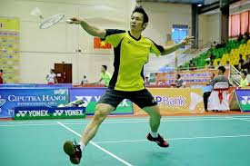
Thảo luận về nhiệt độ cơ thể
2. Vai trò của trao đổi chất và chuyển hóa năng lượng trong cơ thể
Tìm hiểu vai trò của trao đổi chất và chuyển hóa năng lượng trong cơ thể
Vận động viên đang thi đấu (chạy), các khối cơ tăng cường chuyển hóa tạo năng lượng co cơ kèm theo sinh ra nhiệt khiến cho cơ thể có cảm giác nóng lên, nhiệt độ tăng lên, mồ hôi ra nhiều.
Nhân viên làm việc trong văn phòng (khối hành chính) cơ thể không vận động nhiều, không có cảm giác nhiệt độ cơ thể tăng lên nhiều

Slide 28

2. Vai trò của trao đổi chất và chuyển hóa năng lượng trong cơ thể
Quá trình trao đổi chất và chuyển hóa năng lượng đóng vai trò quan trọng đối với sinh vật như cung cấp nguyên liệu cấu tạo nên tế bào và cơ thể cung cấp năng lượng cho các hoạt động sống. Nhờ đó, sinh vật có thể duy trì sự sống, sinh trưởng, phát triển và sinh sản.

Slide 29
Câu 1: Trao đổi chất và chuyển hóa năng lượng có vai trọng đối với
LUYỆN TẬP
sự chuyển hóa của sinh vật.
sự biến đổi các chất.
sự trao đổi năng lượng.
sự sống của sinh vật.

Slide 30
Câu 1: Trao đổi chất và chuyển hóa năng lượng có vai trọng đối với
LUYỆN TẬP
sự chuyển hóa của sinh vật.
sự biến đổi các chất.
sự trao đổi năng lượng.
sự sống của sinh vật.

Slide 31
Câu 2: Sinh vật có thể tồn tại, sinh trưởng, phát triển và thích nghi với môi trường sống là nhờ có quá trình nào?
LUYỆN TẬP
Quá trình trao đổi chất và sinh sản..
Quá trình chuyển hóa năng lượng..
Quá trình trao đổi chất và chuyển hóa năng lượng..
Quá trình trao đổi chất và cảm ứng.

Slide 32
Câu 2: Sinh vật có thể tồn tại, sinh trưởng, phát triển và thích nghi với môi trường sống là nhờ có quá trình nào?
LUYỆN TẬP
Quá trình trao đổi chất và sinh sản..
Quá trình chuyển hóa năng lượng..
Quá trình trao đổi chất và chuyển hóa năng lượng..
Quá trình trao đổi chất và cảm ứng.

Slide 33
Hãy đề xuất một số biện pháp giúp tăng cường quá trình trao đổi chất ở cơ thể
VẬN DỤNG

Slide 34
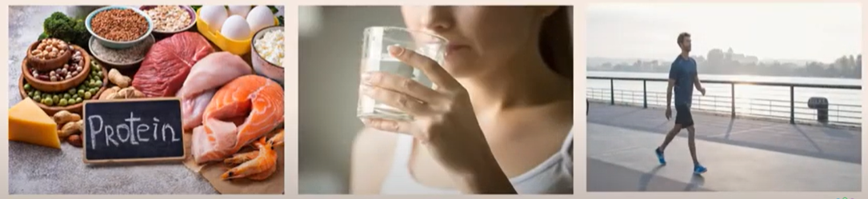

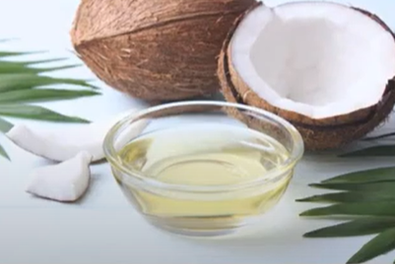
Một số biện pháp giúp tăng cường quá trình trao đổi chất ở cơ thể
VẬN DỤNG

Slide 35
HƯỚNG DẪN VỀ NHÀ
Hoàn thành bài tập vận dụng
Ôn nội dung kiến thức bài 22
Chuẩn bị bài 23 – Quang hợp ở thực vật
Môn: KHTN – Khối: 7
Giáo viên: Nguyễn Bảo Ngọc

